Slide 1
来年度の共同研究について
連携最適化テーマ
熊谷 渉
YHQ MK本部 イノベーションセンター
プロジェクトデザイン部 O&MデザインGr.
2022年3月2日

Slide 2
目的とサマリ
目的
今年度の共同研究の成果と課題をまとめる
来年度の共同研究の概要と計画の案を示す
来年度の進め方も相談させてください
サマリ（来年度の概要）
三島回収工程の定式化を行い、変数2,500個、制約数7,800個と見積もった
これを目標規模として設定し直すことにした
目次
検証目的と概要
三島回収の定式化
問題規模
まとめと今後

Slide 3
概要
1. 今年度の成果
昨年開発したアルゴリズムについて追加検証を実施し、開発目標に未到達であることと、次の課題を明らかにした。
問題定式化テクニックを確立し、真に必要な問題規模を見積もり直し、より現実的な開発目標に修正した。
アルゴリズム検討と検証を進め、一部成果を外部発表した。

Slide 4
アプローチ
1. 今年度の成果 > 1.1 アルゴリズム性能評価
非線型（非凸）
高次元
O1. 非凸・連続・有制約からのアプローチ
無制約大域的最適化
O2. 非凸・混合整数・無制約
からのアプローチ
ゴール
有制約大域的最適化
凸緩和&分枝限定法
このまま拡張できない
線型最適化／
有制約凸最適化
DDMO
(線型・混合整数・有制約)
混合整数線型／
混合整数凸最適化
有制約
混合整数
非凸制約、多数制約
非連結な実行可能領域

Slide 5
1. 今年度の成果 > 1.1 アルゴリズム性能評価
O1. 有制約大域的最適化の性能評価
開発目標よりも少ない問題規模で適用した結果、現在の技術では目標時間を大きく超えることを確認。
アルゴリズムの構成 ※2
実験結果（抜粋）※1
メタヒューリスティクス
条件 | 変数 | 制約数 | 計算時間
No.1 | 1,000 | 2,000 | 5分
No.2 | 1,000 | 3,000 | 8分
No.3 | 5,000 | 10,000 | 40分
No.4 | 5,000 | 15,000 | 78分
開発目標 (従来) | 10,000 | 20,000 | 15分
（Genetic Algorithm）
制約対処法
（多目的アプローチ）
適応的スカラ化
目標時間を大きく超える
※1 目的関数・制約関数は全て線型で統一、社内デスクトップPCで実施
※2 2020年度共同研究で開発したアルゴリズムを使用（2021年度開発版では未検証）

Slide 6
1. 今年度の成果 > 1.1 アルゴリズム性能評価
O2. 凸緩和&分枝限定法の性能評価
応用上、致命的な欠点があるため、O2は本テーマの課題解決には見込がないと判断した。
凸緩和は自動実行するが、近似精度が大きく悪化する場合もある
離散変数分だけ、そのまま計算量に強く反映される上に、中間変数の導入によって、高次元となりやすい
実際のアルゴリズムをベンチマーク問題で評価し、100次元で計算時間が15分を大きく超えることを確認
※NTTデータ数理システムにヒアリング
実験結果（抜粋）※1
条件 | 変数の個数 |  |  | 制約数 | 計算時間
 | 連続 | バイナリ | 合計
No.1 | 50 | 0 | 50 | 100 | 1秒
No.2 | 25 | 25 | 50 | 50 | 7秒
No.3 | 100 | 0 | 100 | 200 | 80秒
No.4 | 50 | 50 | 100 | 100 | 60分
開発目標 (従来) | 8,000 | 2,000 | 10,000 | 20,000 | 15分
目標時間を大きく超える
※1 非線型の目的関数・線型の制約で統一、社内ノートPCで実施、MSI Numerical Optimizer/Globalソルバを利用

Slide 7
課題と検討項目
1. 今年度の成果 > 1.1 アルゴリズム性能評価
最適化アルゴリズム*の性能をベンチマークで評価し、下記項目について着手済／着手予定。
※2020年度共同研究を通じて、安田君が開発したアルゴリズム
（2022年1月掲載レター版は未検証）
判明した結果
目標よりも少ない問題規模で検証した結果、15分以内に実行可能解を獲得できなかった。
多数かつ複雑な制約
判明した課題
探索効率の悪化
計算量の増加
着手済
着手中
着手予定
制約削減テクニック
詳細①
アルゴリズム
詳細②
コンピュータパワー・並列化
重点的な検討項目
冗長な制約を除去する工夫
効率をより改善
計算時間をより削減
開発目標の精緻化

Slide 8
1. 今年度の成果 > 1.2 定式化の工夫
制約削減テクニック
冗長な変数・制約を除去する工夫を、最適化問題定式化のテクニックとして確立した。
DDMOの定式化方式では、実装の都合上、冗長な変数・制約を含んでいた
アルゴリズム以外の定式化部分で工夫した
実プラントに適用することで、真に必要な問題規模を詳細に見積もり直した結果、より現実的な開発目標となった。
FS経験の中で最も大規模なモデル（三島回収工程）の問題規模を参考にした
定式化方式 | 日本製紙 石巻工場 蒸解工程 |  | 大王製紙 三島工場 回収工程
 | 変数 | 制約数 | 変数 | 制約数
DDMO方式 | 9,000 | 7,000 | 10,000 | 20,000
削減テクニック適用 | 1,200 | 4,700 | 2,500 | 8,300
削減率 | 86.7% | 32.9% | 75.0% | 58.5%
従来の目標規模
真の目標規模

Slide 9
フロー図と制約の設定
1. 今年度の成果 > 1.2 定式化の工夫
Fac、Nodeに、設備制約
入出力変数に、非負制約＋上下限制約
8V/E
ID20
ID70
ID92
ID94
回収ボイラ
LKP黒液
ID01
ID130
ID130
ID100
ID10
ID30
ID40
ID50
ID60
ID93
12B黒液
12B
NKP黒液
ID02
ID80
ID140
前段
CBLT
後段
return
12B HBL
12B HBLT
ID21
ID71
ID131
ID101
ID131
9V/E
ID91
14B黒液
14B
ID141
ID11
ID31
ID41
ID51
ID61
ID132
ID102
ID132
ID03
DBLT
前段
CBLT
後段
return
ID81
HBLT
17B黒液
ID142
17B
10V/E
ID22
ID72
ID90
ID133
ID103
ID133
ID12
ID32
ID42
ID52
ID62
実績固定制約
21B黒液
ID143
21B
DBL
前段
CBLT
後段
return
ID82
HBL
ID120
消費蒸気
生成蒸気
GL
合計緑液
8V/E黒液
ID10
ID210
12B黒液
ID100
ID200
12B生成蒸気
ID121
ID122
14B黒液
ID101
ID201
GLT
スレーカ
コスト元
9V/E黒液
ID11
ID211
WL
ID123
C-BOX
消費蒸気
17B黒液
ID102
ID202
10V/E黒液
ID12
ID212
生成蒸気
ID124
ID125
コスト元
21B黒液
ID103
ID203
コスト元
WLT
白液
赤：稀黒液 灰：濃黒液 緑：緑液 黒：白液 青：蒸気

Slide 10
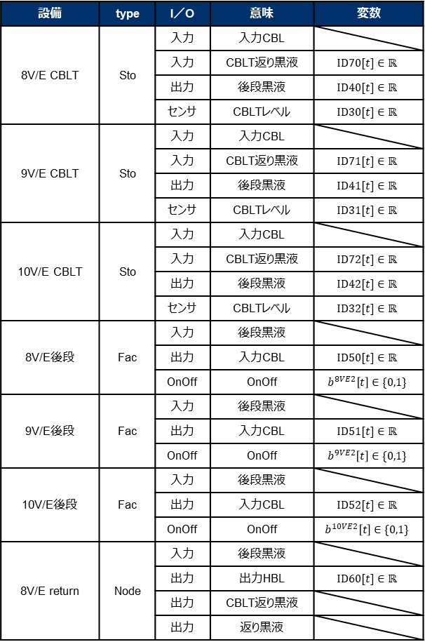
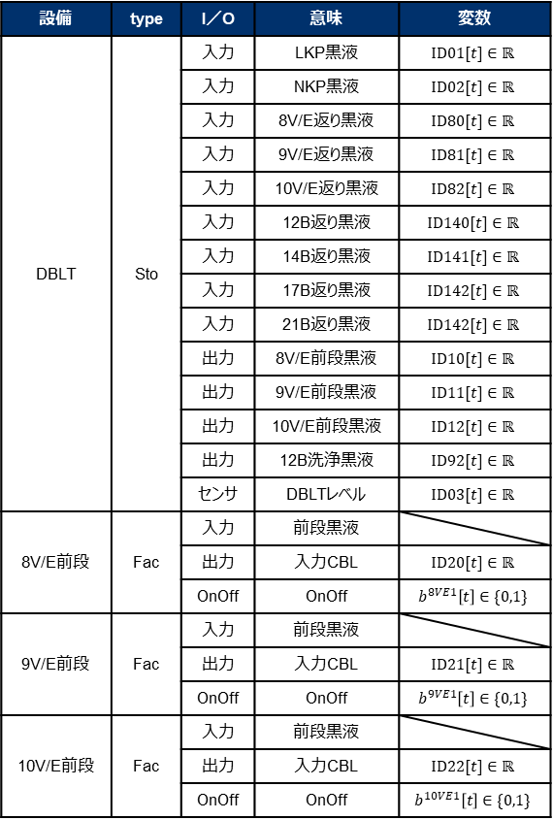
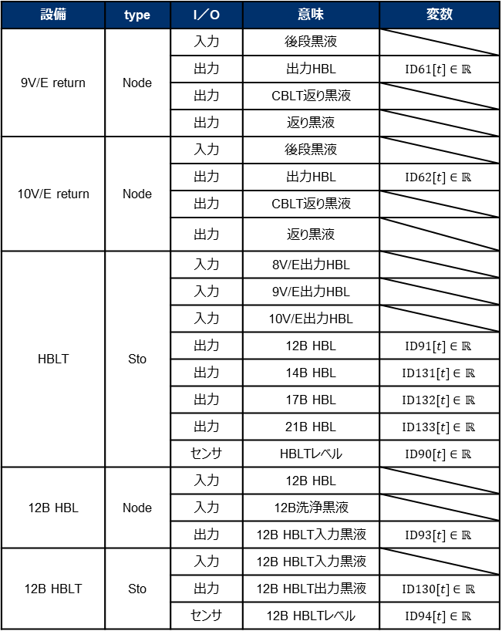
最適化変数の割当①
1. 今年度の成果 > 1.2 定式化の工夫
設備 | type | I／O | 意味 | 変数
DBLT | Sto | 入力 | LKP黒液 | $$ID01[t]∈ℝ$$
 |  | 入力 | NKP黒液 | $$ID02[t]∈ℝ$$
 |  | 入力 | 8V/E返り黒液 | $$ID80[t]∈ℝ$$
 |  | 入力 | 9V/E返り黒液 | $$ID81[t]∈ℝ$$
 |  | 入力 | 10V/E返り黒液 | $$ID82[t]∈ℝ$$
 |  | 入力 | 12B返り黒液 | $$ID140[t]∈ℝ$$
 |  | 入力 | 14B返り黒液 | $$ID141[t]∈ℝ$$
 |  | 入力 | 17B返り黒液 | $$ID142[t]∈ℝ$$
 |  | 入力 | 21B返り黒液 | $$ID142[t]∈ℝ$$
 |  | 出力 | 8V/E前段黒液 | $$ID10[t]∈ℝ$$
 |  | 出力 | 9V/E前段黒液 | $$ID11[t]∈ℝ$$
 |  | 出力 | 10V/E前段黒液 | $$ID12[t]∈ℝ$$
 |  | 出力 | 12B洗浄黒液 | $$ID92[t]∈ℝ$$
 |  | センサ | DBLTレベル | $$ID03[t]∈ℝ$$
8V/E前段 | Fac | 入力 | 前段黒液
 |  | 出力 | 入力CBL | $$ID20[t]∈ℝ$$
 |  | OnOff | OnOff | $$b^{8VE1}\left[t\right]∈\{0,1\}$$
9V/E前段 | Fac | 入力 | 前段黒液
 |  | 出力 | 入力CBL | $$ID21[t]∈ℝ$$
 |  | OnOff | OnOff | $$b^{9VE1}\left[t\right]∈\{0,1\}$$
10V/E前段 | Fac | 入力 | 前段黒液
 |  | 出力 | 入力CBL | $$ID22[t]∈ℝ$$
 |  | OnOff | OnOff | $$b^{10VE1}\left[t\right]∈\{0,1\}$$
設備 | type | I／O | 意味 | 変数
8V/E CBLT | Sto | 入力 | 入力CBL
 |  | 入力 | CBLT返り黒液 | $$ID70[t]∈ℝ$$
 |  | 出力 | 後段黒液 | $$ID40[t]∈ℝ$$
 |  | センサ | CBLTレベル | $$ID30[t]∈ℝ$$
9V/E CBLT | Sto | 入力 | 入力CBL
 |  | 入力 | CBLT返り黒液 | $$ID71[t]∈ℝ$$
 |  | 出力 | 後段黒液 | $$ID41[t]∈ℝ$$
 |  | センサ | CBLTレベル | $$ID31[t]∈ℝ$$
10V/E CBLT | Sto | 入力 | 入力CBL
 |  | 入力 | CBLT返り黒液 | $$ID72[t]∈ℝ$$
 |  | 出力 | 後段黒液 | $$ID42[t]∈ℝ$$
 |  | センサ | CBLTレベル | $$ID32[t]∈ℝ$$
8V/E後段 | Fac | 入力 | 後段黒液
 |  | 出力 | 入力CBL | $$ID50[t]∈ℝ$$
 |  | OnOff | OnOff | $$b^{8VE2}\left[t\right]∈\{0,1\}$$
9V/E後段 | Fac | 入力 | 後段黒液
 |  | 出力 | 入力CBL | $$ID51[t]∈ℝ$$
 |  | OnOff | OnOff | $$b^{9VE2}\left[t\right]∈\{0,1\}$$
10V/E後段 | Fac | 入力 | 後段黒液
 |  | 出力 | 入力CBL | $$ID52[t]∈ℝ$$
 |  | OnOff | OnOff | $$b^{10VE2}\left[t\right]∈\{0,1\}$$
8V/E return | Node | 入力 | 後段黒液
 |  | 出力 | 出力HBL | $$ID60[t]∈ℝ$$
 |  | 出力 | CBLT返り黒液
 |  | 出力 | 返り黒液
設備 | type | I／O | 意味 | 変数
9V/E return | Node | 入力 | 後段黒液
 |  | 出力 | 出力HBL | $$ID61[t]∈ℝ$$
 |  | 出力 | CBLT返り黒液
 |  | 出力 | 返り黒液
10V/E return | Node | 入力 | 後段黒液
 |  | 出力 | 出力HBL | $$ID62[t]∈ℝ$$
 |  | 出力 | CBLT返り黒液
 |  | 出力 | 返り黒液
HBLT | Sto | 入力 | 8V/E出力HBL
 |  | 入力 | 9V/E出力HBL
 |  | 入力 | 10V/E出力HBL
 |  | 出力 | 12B HBL | $$ID91[t]∈ℝ$$
 |  | 出力 | 14B HBL | $$ID131[t]∈ℝ$$
 |  | 出力 | 17B HBL | $$ID132[t]∈ℝ$$
 |  | 出力 | 21B HBL | $$ID133[t]∈ℝ$$
 |  | センサ | HBLTレベル | $$ID90[t]∈ℝ$$
12B HBL | Node | 入力 | 12B HBL
 |  | 入力 | 12B洗浄黒液
 |  | 出力 | 12B HBLT入力黒液 | $$ID93[t]∈ℝ$$
12B HBLT | Sto | 入力 | 12B HBLT入力黒液
 |  | 出力 | 12B HBLT出力黒液 | $$ID130[t]∈ℝ$$
 |  | センサ | 12B HBLTレベル | $$ID94[t]∈ℝ$$

Slide 11
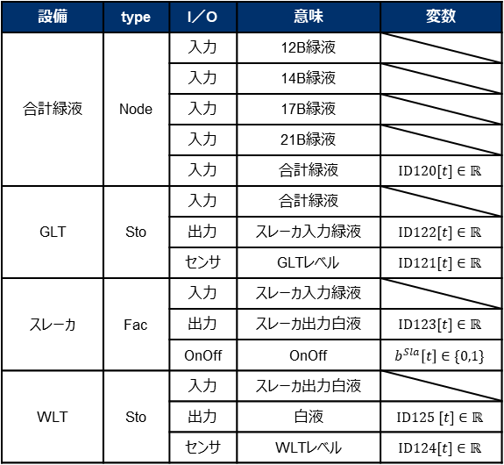
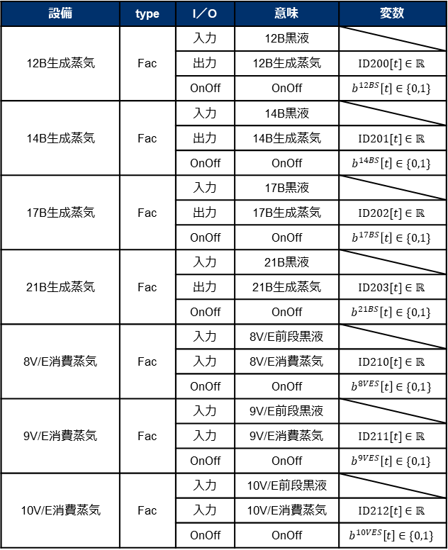
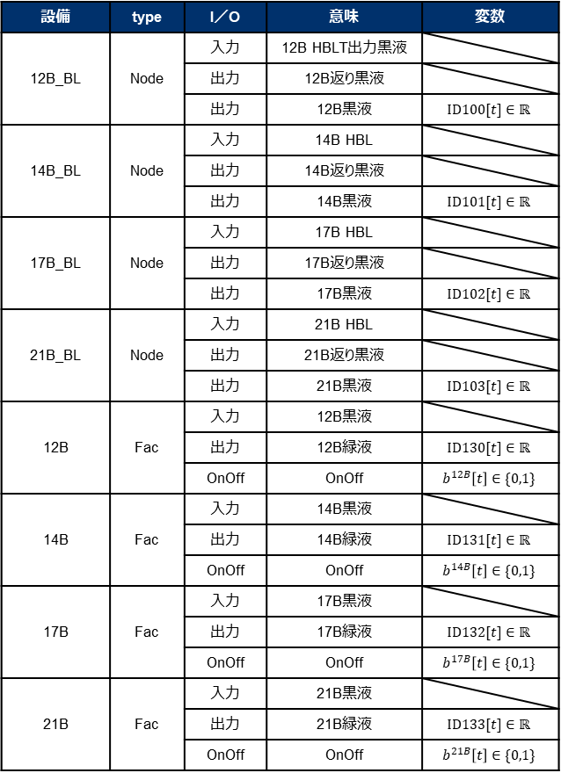
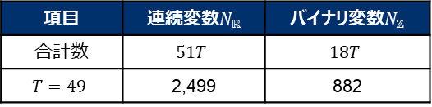
最適化変数の割当②
1. 今年度の成果 > 1.2 定式化の工夫
設備 | type | I／O | 意味 | 変数
12B_BL | Node | 入力 | 12B HBLT出力黒液
 |  | 出力 | 12B返り黒液
 |  | 出力 | 12B黒液 | $$ID100[t]∈ℝ$$
14B_BL | Node | 入力 | 14B HBL
 |  | 出力 | 14B返り黒液
 |  | 出力 | 14B黒液 | $$ID101[t]∈ℝ$$
17B_BL | Node | 入力 | 17B HBL
 |  | 出力 | 17B返り黒液
 |  | 出力 | 17B黒液 | $$ID102[t]∈ℝ$$
21B_BL | Node | 入力 | 21B HBL
 |  | 出力 | 21B返り黒液
 |  | 出力 | 21B黒液 | $$ID103[t]∈ℝ$$
12B | Fac | 入力 | 12B黒液
 |  | 出力 | 12B緑液 | $$ID130[t]∈ℝ$$
 |  | OnOff | OnOff | $$b^{12B}\left[t\right]∈\{0,1\}$$
14B | Fac | 入力 | 14B黒液
 |  | 出力 | 14B緑液 | $$ID131[t]∈ℝ$$
 |  | OnOff | OnOff | $$b^{14B}\left[t\right]∈\{0,1\}$$
17B | Fac | 入力 | 17B黒液
 |  | 出力 | 17B緑液 | $$ID132[t]∈ℝ$$
 |  | OnOff | OnOff | $$b^{17B}\left[t\right]∈\{0,1\}$$
21B | Fac | 入力 | 21B黒液
 |  | 出力 | 21B緑液 | $$ID133[t]∈ℝ$$
 |  | OnOff | OnOff | $$b^{21B}\left[t\right]∈\{0,1\}$$
設備 | type | I／O | 意味 | 変数
合計緑液 | Node | 入力 | 12B緑液
 |  | 入力 | 14B緑液
 |  | 入力 | 17B緑液
 |  | 入力 | 21B緑液
 |  | 入力 | 合計緑液 | $$ID120[t]∈ℝ$$
GLT | Sto | 入力 | 合計緑液
 |  | 出力 | スレーカ入力緑液 | $$ID122[t]∈ℝ$$
 |  | センサ | GLTレベル | $$ID121[t]∈ℝ$$
スレーカ | Fac | 入力 | スレーカ入力緑液
 |  | 出力 | スレーカ出力白液 | $$ID123[t]∈ℝ$$
 |  | OnOff | OnOff | $$b^{Sla}\left[t\right]∈\{0,1\}$$
WLT | Sto | 入力 | スレーカ出力白液
 |  | 出力 | 白液 | $$ID125 [t]∈ℝ$$
 |  | センサ | WLTレベル | $$ID124[t]∈ℝ$$
設備 | type | I／O | 意味 | 変数
12B生成蒸気 | Fac | 入力 | 12B黒液
 |  | 出力 | 12B生成蒸気 | $$ID200[t]∈ℝ$$
 |  | OnOff | OnOff | $$b^{12BS}\left[t\right]∈\{0,1\}$$
14B生成蒸気 | Fac | 入力 | 14B黒液
 |  | 出力 | 14B生成蒸気 | $$ID201[t]∈ℝ$$
 |  | OnOff | OnOff | $$b^{14BS}\left[t\right]∈\{0,1\}$$
17B生成蒸気 | Fac | 入力 | 17B黒液
 |  | 出力 | 17B生成蒸気 | $$ID202[t]∈ℝ$$
 |  | OnOff | OnOff | $$b^{17BS}\left[t\right]∈\{0,1\}$$
21B生成蒸気 | Fac | 入力 | 21B黒液
 |  | 出力 | 21B生成蒸気 | $$ID203[t]∈ℝ$$
 |  | OnOff | OnOff | $$b^{21BS}\left[t\right]∈\{0,1\}$$
8V/E消費蒸気 | Fac | 入力 | 8V/E前段黒液
 |  | 入力 | 8V/E消費蒸気 | $$ID210[t]∈ℝ$$
 |  | OnOff | OnOff | $$b^{8VES}\left[t\right]∈\{0,1\}$$
9V/E消費蒸気 | Fac | 入力 | 9V/E前段黒液
 |  | 入力 | 9V/E消費蒸気 | $$ID211[t]∈ℝ$$
 |  | OnOff | OnOff | $$b^{9VES}\left[t\right]∈\{0,1\}$$
10V/E消費蒸気 | Fac | 入力 | 10V/E前段黒液
 |  | 入力 | 10V/E消費蒸気 | $$ID212[t]∈ℝ$$
 |  | OnOff | OnOff | $$b^{10VES}\left[t\right]∈\{0,1\}$$
項目 | 連続変数$N_{ℝ}$ | バイナリ変数$N_{ℤ}$
合計数 | $$51T$$ | $$18T$$
$$T=49$$ | 2,499 | 882

Slide 12
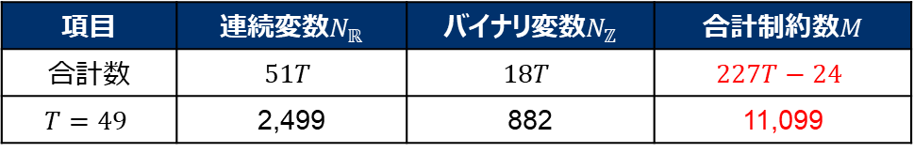
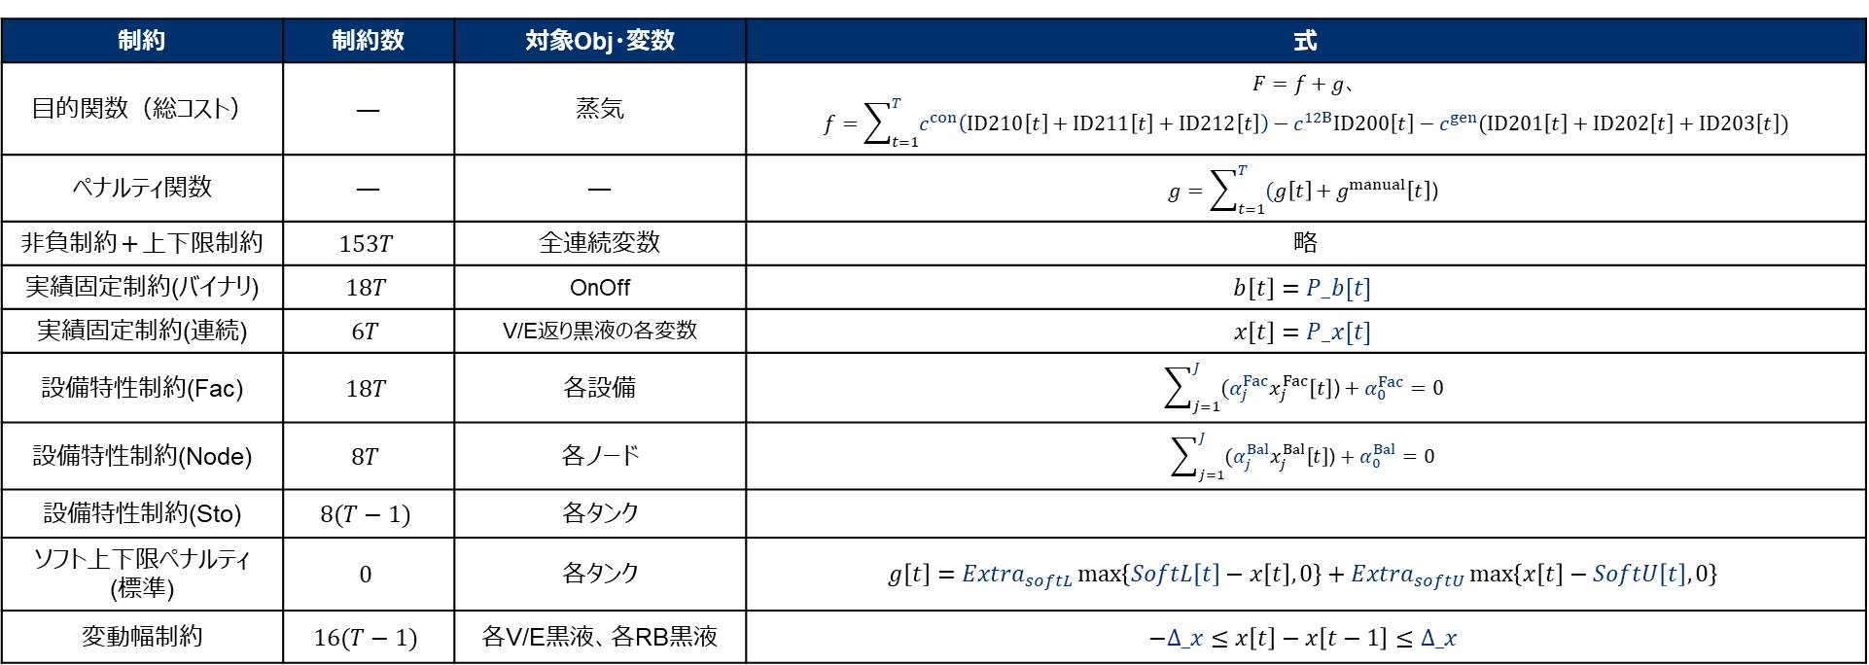
最適化問題の定式化：標準設定
1. 今年度の成果 > 1.2 定式化の工夫
制約 | 制約数 | 対象Obj・変数 | 式
目的関数（総コスト） | ― | 蒸気 | $F=f+g$、 $$f=\sum_{t=1}^{T}{c^{con}\left(ID210\left[t\right]+ID211\left[t\right]+ID212\left[t\right]\right)−c^{12B}ID200\left[t\right]−c^{gen}(ID201\left[t\right]+ID202\left[t\right]+ID203\left[t\right])}$$
ペナルティ関数 | ― | ― | $$g=\sum_{t=1}^{T}{(g\left[t\right]+g^{manual}\left[t\right]\text{)}}$$
非負制約＋上下限制約 | $$153T$$ | 全連続変数 | 略
実績固定制約(バイナリ) | $$18T$$ | OnOff | $$b\left[t\right]=P_b[t]$$
実績固定制約(連続) | $$6T$$ | V/E返り黒液の各変数 | $$x\left[t\right]=P_x[t]$$
設備特性制約(Fac) | $$18T$$ | 各設備 | $$\sum_{j=1}^{J}{(α_{j}^{Fac}x_{j}^{Fac}\left[t\right]\text{)}}+α_{0}^{Fac}=0$$
設備特性制約(Node) | $$8T$$ | 各ノード | $$\sum_{j=1}^{J}{(α_{j}^{Bal}x_{j}^{Bal}\left[t\right]\text{)}}+α_{0}^{Bal}=0$$
設備特性制約(Sto) | $$8(T−1)$$ | 各タンク
ソフト上下限ペナルティ (標準) | $$0$$ | 各タンク | $$g\left[t\right]={Extra}_{softL}\max\left\{SoftL\left[t\right]−x\left[t\right], 0\right\}+{Extra}_{softU}\max\left\{x\left[t\right]−SoftU\left[t\right], 0\right\}$$
変動幅制約 | $$16(T−1)$$ | 各V/E黒液、各RB黒液 | $$−∆_x≤x\left[t\right]−x\left[t−1\right]≤∆_x$$
$$C\left[t\right]−C\left[t−1\right]−∆t \left(I\left[t\right]−O\left[t\right]\right)+α_{0}^{Sto}=0$$
項目 | 連続変数$N_{ℝ}$ | バイナリ変数$N_{ℤ}$ | 合計制約数$M$
合計数 | $$51T$$ | $$18T$$ | $$227T−24$$
$$T=49$$ | 2,499 | 882 | 11,099

Slide 13

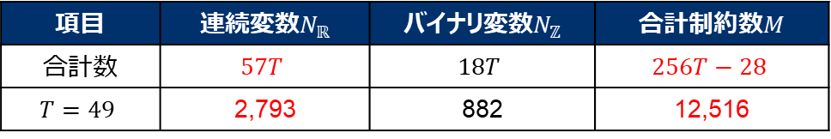

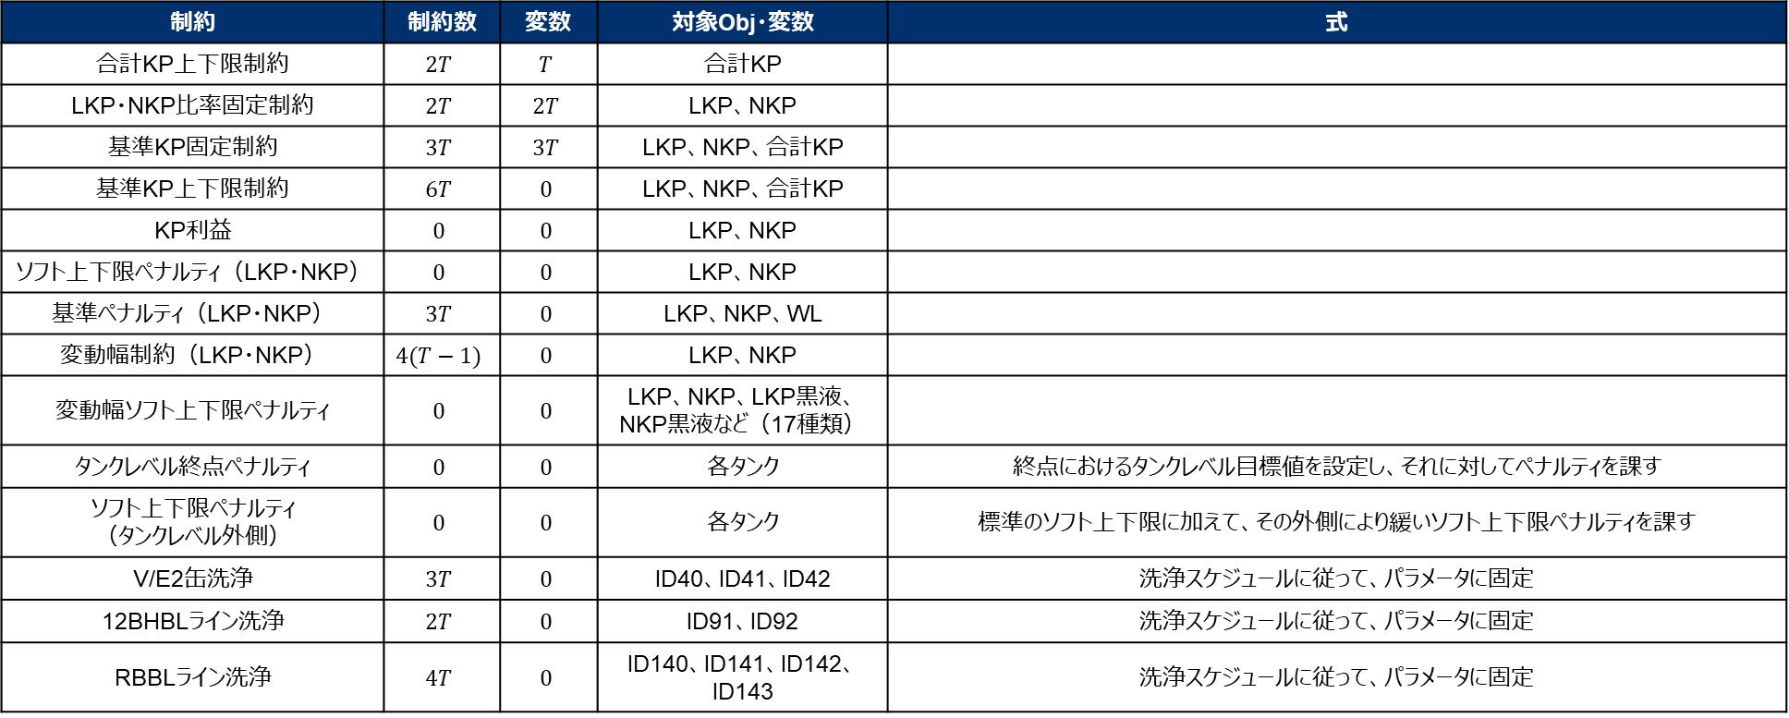



最適化問題の定式化：マニュアル追加
1. 今年度の成果 > 1.2 定式化の工夫
制約 | 制約数 | 変数 | 対象Obj・変数 | 式
合計KP上下限制約 | $$2T$$ | $$T$$ | 合計KP
LKP・NKP比率固定制約 | $$2T$$ | $$2T$$ | LKP、NKP
基準KP固定制約 | $$3T$$ | $$3T$$ | LKP、NKP、合計KP
基準KP上下限制約 | $$6T$$ | $$0$$ | LKP、NKP、合計KP
KP利益 | $$0$$ | $$0$$ | LKP、NKP
ソフト上下限ペナルティ（LKP・NKP） | $$0$$ | $$0$$ | LKP、NKP
基準ペナルティ（LKP・NKP） | $$3T$$ | $$0$$ | LKP、NKP、WL
変動幅制約（LKP・NKP） | $$4(T−1)$$ | $$0$$ | LKP、NKP
変動幅ソフト上下限ペナルティ | $$0$$ | $$0$$ | LKP、NKP、LKP黒液、NKP黒液など（17種類）
タンクレベル終点ペナルティ | $$0$$ | $$0$$ | 各タンク | 終点におけるタンクレベル目標値を設定し、それに対してペナルティを課す
ソフト上下限ペナルティ （タンクレベル外側） | $$0$$ | $$0$$ | 各タンク | 標準のソフト上下限に加えて、その外側により緩いソフト上下限ペナルティを課す
V/E2缶洗浄 | $$3T$$ | $$0$$ | ID40、ID41、ID42 | 洗浄スケジュールに従って、パラメータに固定
12BHBLライン洗浄 | $$2T$$ | $$0$$ | ID91、ID92 | 洗浄スケジュールに従って、パラメータに固定
RBBLライン洗浄 | $$4T$$ | $$0$$ | ID140、ID141、ID142、ID143 | 洗浄スケジュールに従って、パラメータに固定
$$L_{KP}[t]≤x_{KP}\left[t\right]≤U_{KP}[t]$$
$$x_{LKP}\left[t\right]=c_{rate_LKP}x_{KP}\left[t\right],$$
$$x_{NKP}\left[t\right]=(1−c_{rate_LKP})x_{KP}\left[t\right])$$
$${Temp}_{LKP}\left[t\right]=α_{LKPBL}x_{LKPBL}\left[t\right],$$
$${Temp}_{LKP}\left[t\right]=α_{NKPBL}x_{NKPBL}\left[t\right],$$
$${Temp}_{KP}\left[t\right]=α_{KPWL}x_{WL}\left[t\right]$$
$$L_{KP}[t]≤{Temp}_{KP}\left[t\right]≤U_{KP}[t]$$
$$g^{KP}\left[t\right]=−c_{KP}(c_{rate_LKP}x_{LKP}\left[t\right]+(1−c_{rate_LKP})x_{NKP}\left[t\right])$$
$$g\left[t\right]={Extra}_{softL}\max\left\{SoftL\left[t\right]−x\left[t\right], 0\right\}+{Extra}_{softU}\max\left\{x\left[t\right]−SoftU\left[t\right], 0\right\}$$
$$−α_{x}∗{Temp}_{KP}\left[t\right]≤x_{KP}\left[t\right]−{Temp}_{KP}\left[t\right]≤α_{x}∗{Temp}_{KP}\left[t\right]$$
$$−∆_x≤x\left[t\right]−x\left[t−1\right]≤∆_x$$
$$g\left[t\right]={Extra}_{softL}\max\left\{SoftL\left[t\right]−(x\left[t\right]−x\left[t−1\right]), 0\right\}$$
$$+{Extra}_{softU}\max\left\{(x\left[t\right]−x\left[t−1\right])−SoftU\left[t\right], 0\right\}$$
項目 | 連続変数$N_{ℝ}$ | バイナリ変数$N_{ℤ}$ | 合計制約数$M$
合計数 | $$57T$$ | $$18T$$ | $$256T−28$$
$$T=49$$ | 2,793 | 882 | 12,516

Slide 14
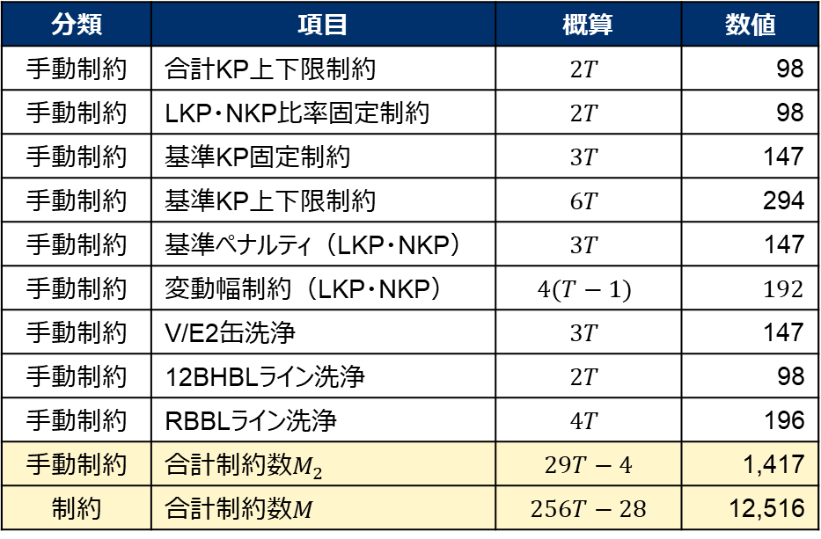
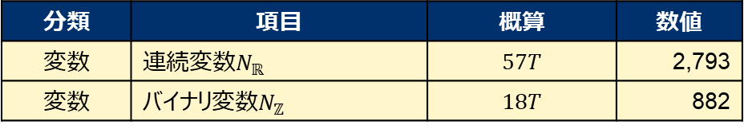
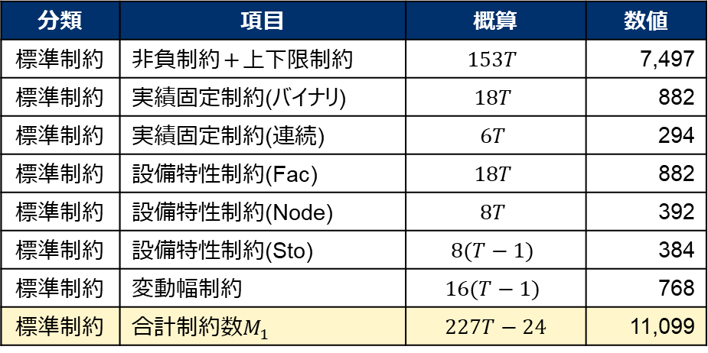
問題規模：削減前
1. 今年度の成果 > 1.2 定式化の工夫
連続変数3,000、バイナリ変数1,000、制約数12,000と見積もった。
標準制約の中では、非負＋上下限、実績固定、設備特性が支配的
手動制約は、形式が任意のため、削減対象にならない
分類 | 項目 | 概算 | 数値
変数 | 連続変数$N_{ℝ}$ | $$57T$$ | 2,793
変数 | バイナリ変数$N_{ℤ}$ | $$18T$$ | 882
分類 | 項目 | 概算 | 数値
手動制約 | 合計KP上下限制約 | $$2T$$ | $$\text{98}$$
手動制約 | LKP・NKP比率固定制約 | $$2T$$ | $$\text{98}$$
手動制約 | 基準KP固定制約 | $$3T$$ | $$\text{147}$$
手動制約 | 基準KP上下限制約 | $$6T$$ | 294
手動制約 | 基準ペナルティ（LKP・NKP） | $$3T$$ | 147
手動制約 | 変動幅制約（LKP・NKP） | $$4(T−1)$$ | $$192$$
手動制約 | V/E2缶洗浄 | $$3T$$ | $$\text{147}$$
手動制約 | 12BHBLライン洗浄 | $$2T$$ | 98
手動制約 | RBBLライン洗浄 | $$4T$$ | 196
手動制約 | 合計制約数$M_{2}$ | $$29T−4$$ | 1,417
制約 | 合計制約数$M$ | $$256T−28$$ | 12,516
分類 | 項目 | 概算 | 数値
標準制約 | 非負制約＋上下限制約 | $$153T$$ | 7,497
標準制約 | 実績固定制約(バイナリ) | $$18T$$ | 882
標準制約 | 実績固定制約(連続) | $$6T$$ | 294
標準制約 | 設備特性制約(Fac) | $$18T$$ | 882
標準制約 | 設備特性制約(Node) | $$8T$$ | 392
標準制約 | 設備特性制約(Sto) | $$8(T−1)$$ | 384
標準制約 | 変動幅制約 | $$16(T−1)$$ | 768
標準制約 | 合計制約数$M_{1}$ | $$227T−24$$ | 11,099

Slide 15
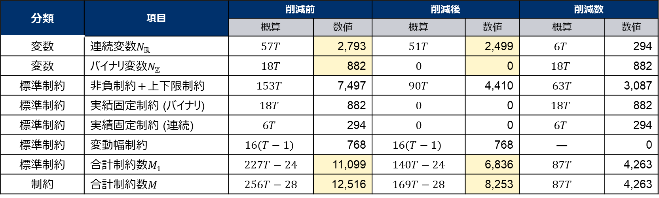
問題規模：冗長制約条件・変数削減
1. 今年度の成果 > 1.2 定式化の工夫
連続変数2,500、バイナリ変数0、制約8,300になった
方法 | 内容 | 対象
A | 下限制約と非負制約は片方除外 | 連続変数51種類全ステップ
B | 実績固定される変数の上下限制約は除外 | 連続変数6種類全ステップ
D | 実績固定制約を除外 | 連続変数6種類／バイナリ変数18種類全ステップ
E | 実績固定される変数を除外 | 連続変数6種類／バイナリ変数18種類全ステップ
分類 | 項目 | 削減前 |  | 削減後 |  | 削減数
 |  | 概算 | 数値 | 概算 | 数値 | 概算 | 数値
変数 | 連続変数$N_{ℝ}$ | $$57T$$ | 2,793 | $$51T$$ | 2,499 | $$6T$$ | 294
変数 | バイナリ変数$N_{ℤ}$ | $$18T$$ | 882 | $$0$$ | 0 | $$18T$$ | 882
標準制約 | 非負制約＋上下限制約 | $$153T$$ | 7,497 | $$90T$$ | 4,410 | $$63T$$ | 3,087
標準制約 | 実績固定制約 (バイナリ) | $$18T$$ | 882 | $$0$$ | 0 | $$18T$$ | 882
標準制約 | 実績固定制約 (連続) | $$6T$$ | 294 | $$0$$ | 0 | $$6T$$ | 294
標準制約 | 変動幅制約 | $$16(T−1)$$ | 768 | $$16(T−1)$$ | 768 | ― | 0
標準制約 | 合計制約数$M_{1}$ | $$227T−24$$ | 11,099 | $$140T−24$$ | 6,836 | $$87T$$ | 4,263
制約 | 合計制約数$M$ | $$256T−28$$ | 12,516 | $$169T−28$$ | 8,253 | $$87T$$ | 4,263
元の約34%減

Slide 16
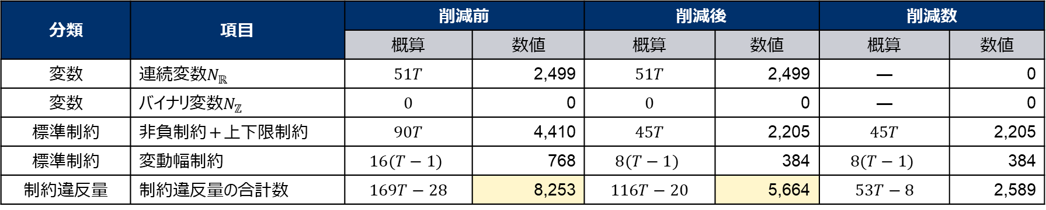
問題規模：冗長制約違反量削減
1. 今年度の成果 > 1.2 定式化の工夫
制約違反量数は8,300から5,700になった
方法 | 内容 | 対象
C | 挟み撃ち形式の制約に対応する違反量は、片側の違反量のみを採用 | 非負制約＋上下限制約、変動幅制約
分類 | 項目 | 削減前 |  | 削減後 |  | 削減数
 |  | 概算 | 数値 | 概算 | 数値 | 概算 | 数値
変数 | 連続変数$N_{ℝ}$ | $$51T$$ | 2,499 | $$51T$$ | 2,499 | ― | 0
変数 | バイナリ変数$N_{ℤ}$ | $$0$$ | 0 | $$0$$ | 0 | ― | 0
標準制約 | 非負制約＋上下限制約 | $$90T$$ | 4,410 | $$45T$$ | 2,205 | $$45T$$ | 2,205
標準制約 | 変動幅制約 | $$16(T−1)$$ | 768 | $$8(T−1)$$ | 384 | $$8(T−1)$$ | 384
制約違反量 | 制約違反量の合計数 | $$169T−28$$ | 8,253 | $$116T−20$$ | 5,664 | $$53T−8$$ | 2,589
元の約55%減

Slide 17
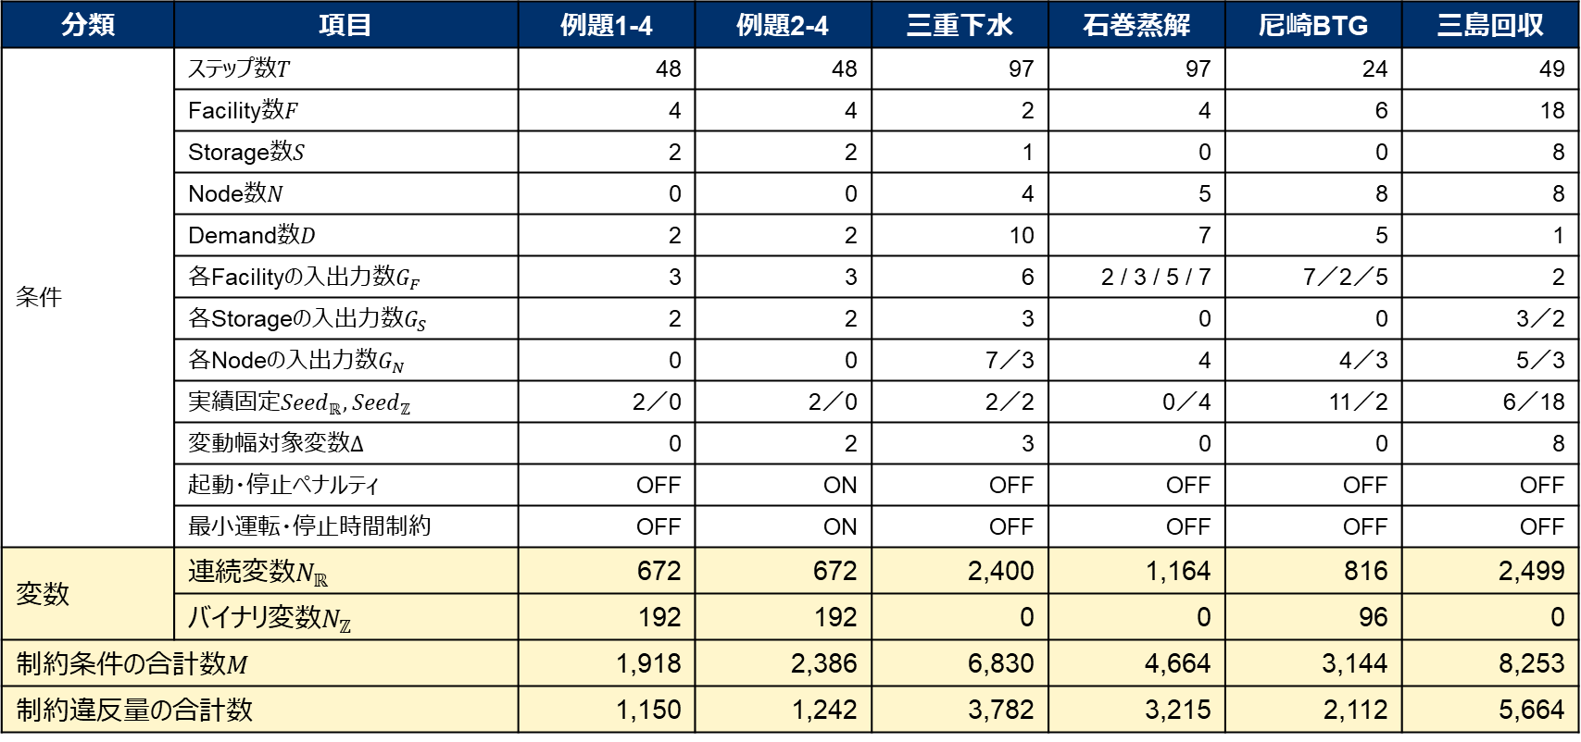
問題規模まとめ
1. 今年度の成果 > 1.2 定式化の工夫
変数2,500個、制約数8,300個、制約違反量5,700個ぐらいの規模になりそう
分類 | 項目 | 例題1-4 | 例題2-4 | 三重下水 | 石巻蒸解 | 尼崎BTG | 三島回収
条件 | ステップ数$T$ | 48 | 48 | 97 | 97 | 24 | 49
 | Facility数$F$ | 4 | 4 | 2 | 4 | 6 | 18
 | Storage数$S$ | 2 | 2 | 1 | 0 | 0 | 8
 | Node数$N$ | 0 | 0 | 4 | 5 | 8 | 8
 | Demand数$D$ | 2 | 2 | 10 | 7 | 5 | 1
 | 各Facilityの入出力数$G_{F}$ | 3 | 3 | 6 | 2 / 3 / 5 / 7 | 7／2／5 | 2
 | 各Storageの入出力数$G_{S}$ | 2 | 2 | 3 | 0 | 0 | 3／2
 | 各Nodeの入出力数$G_{N}$ | 0 | 0 | 7／3 | 4 | 4／3 | 5／3
 | 実績固定${Seed}_{ℝ},{Seed}_{ℤ}$ | 2／0 | 2／0 | 2／2 | 0／4 | 11／2 | 6／18
 | 変動幅対象変数$Δ$ | 0 | 2 | 3 | 0 | 0 | 8
 | 起動・停止ペナルティ | OFF | ON | OFF | OFF | OFF | OFF
 | 最小運転・停止時間制約 | OFF | ON | OFF | OFF | OFF | OFF
変数 | 連続変数$N_{ℝ}$ | 672 | 672 | 2,400 | 1,164 | 816 | 2,499
 | バイナリ変数$N_{ℤ}$ | 192 | 192 | 0 | 0 | 96 | 0
制約条件の合計数$M$ |  | 1,918 | 2,386 | 6,830 | 4,664 | 3,144 | 8,253
制約違反量の合計数 |  | 1,150 | 1,242 | 3,782 | 3,215 | 2,112 | 5,664

Slide 18
アルゴリズム開発・検証の進捗
1. 今年度の成果 > 1.3 アルゴリズム検討
制約対処法と近傍生成について、別々に改良・検証を進めた。
制約対処法
近傍生成
FY2020版
適応的スカラ化
Genetic Algorithm
（2020年版）
安田君検討
佐藤君検討
適応的スカラ化
FY2021成果
Differential Evolutionの改良
（2021年版）
500次元・非凸制約で、
他の制約対処法よりも改善することを確認
一部の有制約ベンチマークで、
GA/DEよりも改善することを確認

Slide 19





制約対処法の進捗
1. 今年度の成果 > 1.3 アルゴリズム検討
実行可能領域への収束性能と大域的探索性能の向上を確認。
$重$み調整戦略
$非凸$制約に対する探索性能
比較手法 | 分類 | 可能領域への収束性能 | 大域的探索性能
MCR | ランキングベース | 〇 | △
IDEA | 多目的（パレートランキング） | △ | 〇
$重$みの割当図
探索のバランス図
※IDEAは50次元以上では、多くの条件で可能解が得られなかった
Prob.4(d=10^-4)の図
$x^{s}\left(k\right)が$非劣解かつ$x^{t}\left(k\right)$が違反解ならば、$α$を減少
そうでなければ、$α$を増加
$x^{s}\left(k\right),x^{t}\left(k\right)$は探索点
非劣解の判定：パレートフロンティアへの収束状況
違反解の判定：可能領域／違反領域の偏り状況

Slide 20
近傍生成の進捗：DEの検証
1. 今年度の成果 > 1.3 アルゴリズム検討
DEがGAよりも期待できることを確認。
差分ベクトルによって、有制約における探索効率の改善を期待
制約が比較的厳しいベンチマークを作成し、性能を検証
（二つの球の重複部分を可能領域とした）
GA（SBX）
DE（突然変異）
GA
DE
多点情報の活用度合低
多点情報の活用度合高
有望領域に対する探索が促進される
差分ベクトルの有効性を確認

Slide 21
近傍生成の進捗：DEの改良
1. 今年度の成果 > 1.3 アルゴリズム検討
DEの改良を考案し、有制約ベンチマーク問題で探索性能を検証した。
多様化・集中化の調整能力を付加し、さらに性能改善を期待
三つの手法間で、性能を検証
参照する探索点の選択範囲を、適合度と探索経過に応じて変更
DE
改良DE
GA
DE
改良DE
探索過程で一様にランダムに選ぶ
探索過程で良い解に徐々に絞っていく
差分ベクトルの有効性を確認
※適合度はMCRに基づき、探索点群内のトータルランクから決定

Slide 22
外部発表
1. 今年度の成果 > 1.3 アルゴリズム検討
今年度の成果を電気学会へ投稿したり、学会発表で高い評価を得た。
学会発表
1 | 安田・熊谷・田村・安田：「有制約最適化問題のためのMOEA/Dに基づく制約対処法のパラメータ解析」、2021年 電気学会 C部門大会、GS12-5、pp.1226-1231（2021.9.17）
2 | 安田・熊谷・田村・安田：「適応的重み調整を用いたMOEA/Dによる有制約最適化」、SICE システム・情報部門 学術講演会2021、GS5-2-1、pp.252-257（2021.11.22） SSI優秀論文賞＆SSI研究奨励賞を授賞
論文投稿
1 | 安田・熊谷・田村・安田：「MOEA/Dの有制約最適化への拡張と適応的重み調整に関する基礎検討」、 電気学会 C部門誌、Vol.142、No.1、pp.108-109（2022.1.1）

Slide 23
まとめと課題
1. 今年度の成果
成果まとめ
追加検証によって、計算時間と探索性能について目標との差を具体的に明らかにした後、定式化テクニック確立とアルゴリズム改良を進め、改善を図った
課題
①：アルゴリズム・並列化の工夫によって、全体性能の底上げを加速する
②：組み合わせたアルゴリズムの性能評価を実施する
プラントスケジューリング問題における性能評価を可能にする
①
②
制約削減テクニック
アルゴリズム
コンピュータパワー・並列化

Slide 24
課題①：アルゴリズムの工夫
2. 来年度の計画 > 2.1 課題
制約対処法（安田君と要相談）
違反量における正規化方法の検討
有制約最適化における探索戦略のブラッシュアップ？
近傍生成
DEとGA(SBX)以外の性能比較（GAのBLX-αとの違いは？）
組み合わせたアルゴリズムの性能評価を実施する
プラントスケジューリング問題における性能評価を可能にする

Slide 25
課題①：並列化の工夫
2. 来年度の計画 > 2.1 課題
探索点数は計算量に直結し、アルゴリズム中で冗長な計算ではない。
解の目的関数値／違反量の評価は、全部の近傍解に対して順番に一つずつ行う
高次元で探索点数を増やすことは一般的なので、並列化による同時評価を適用することで計算時間の削減を図る。
違反量の評価時間が全体において圧倒的に支配的だった
各探索点毎に順に評価する様子
各探索点毎に同時に評価する様子

Slide 26
課題②：組み合わせたアルゴリズムの性能評価
2. 来年度の計画 > 2.1 課題
探索点数は計算量に直結し、アルゴリズム中で冗長な計算ではない。
解の目的関数値／違反量の評価は、全部の近傍解に対して順番に一つずつ行う
高次元で探索点数を増やすことは一般的なので、並列化による同時評価を適用することで計算時間の削減を図る。
違反量の評価時間が全体において圧倒的に支配的だった
制約対処法
近傍生成
適応的スカラ化
？？
500次元・非凸制約で、
他の制約対処法よりも改善することを確認
DE以外にも検証が必要なため、確定でない

Slide 27
課題②：組み合わせたアルゴリズムの性能評価
2. 来年度の計画 > 2.2 体制
探索点数は計算量に直結し、アルゴリズム中で冗長な計算ではない。
解の目的関数値／違反量の評価は、全部の近傍解に対して順番に一つずつ行う
高次元で探索点数を増やすことは一般的なので、並列化による同時評価を適用することで計算時間の削減を図る。
違反量の評価時間が全体において圧倒的に支配的だった
制約対処法
近傍生成
適応的スカラ化
？？
500次元・非凸制約で、
他の制約対処法よりも改善することを確認
DE以外にも検証が必要なため、確定でない

Slide 28
課題②：組み合わせたアルゴリズムの性能評価
2. 来年度の計画 > 2.3 スケジュール
探索点数は計算量に直結し、アルゴリズム中で冗長な計算ではない。
解の目的関数値／違反量の評価は、全部の近傍解に対して順番に一つずつ行う
高次元で探索点数を増やすことは一般的なので、並列化による同時評価を適用することで計算時間の削減を図る。
違反量の評価時間が全体において圧倒的に支配的だった
制約対処法
近傍生成
適応的スカラ化
？？
500次元・非凸制約で、
他の制約対処法よりも改善することを確認
DE以外にも検証が必要なため、確定でない

Slide 29
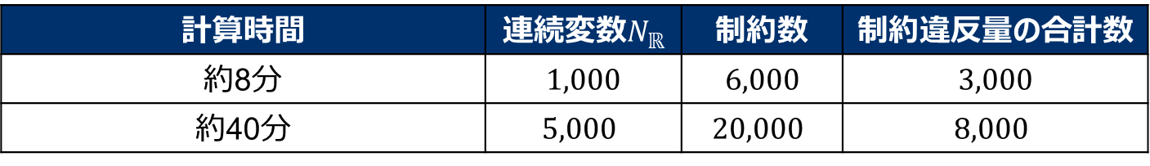
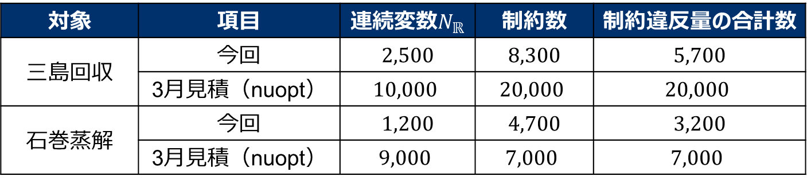
まとめ
三島回収工程プラントモデルを定式化したところ、下記の規模と見積もった。
よって、本テーマの最適化問題の目標規模もこれにならう
一方、現手法で15分以内に可能解が得られるかについては微妙。
ただし、現在投稿論文として執筆している手法では試していない
規模見積
対象 | 項目 | 連続変数$N_{ℝ}$ | 制約数 | 制約違反量の合計数
三島回収 | 今回 | $$2,500$$ | $$8,300$$ | $$5,700$$
 | 3月見積（nuopt） | $$10,000$$ | $$20,000$$ | $$20,000$$
石巻蒸解 | 今回 | $$1,200$$ | $$4,700$$ | $$3,200$$
 | 3月見積（nuopt） | $$9,000$$ | $$7,000$$ | $$7,000$$
4分の1となった
2分の1となった
7月検証
計算時間 | 連続変数$N_{ℝ}$ | 制約数 | 制約違反量の合計数
約8分 | $$1,000$$ | $$6,000$$ | $$3,000$$
約40分 | $$5,000$$ | $$20,000$$ | $$8,000$$
※探索点数40個

Slide 30
FY21下期スケジュール（2月9日時点）
項目 | 2021年度
 | 7月 | 8月 | 9月 | 10月 | 11月 | 12月 | 1月 | 2月 | 3月
規模見積り
定式化 テクニック
計算環境
近傍生成
制約対処法
分枝限定法の検証
2022年度
4月 | 5月 | 6月
熊谷
熊谷
どの削減テクニックを主に検討すべきか？の目途を付けておいて、検証は後にする
完了
DERMSエンジン対応のため、作業中止・完了時期延期
熊谷
並列化検討
飯塚さんのアドバイスをいただく
佐藤
熊谷、佐藤
組合せた方法(熊谷)
組合せた方法(熊谷)
安田、小嶋
小嶋？
スケジューリング問題を仮定し、再度検証する
就活であまり期待できない
100次元で1時間かかることはわかってる。
パラメータ変えた検証はLRに合わせて必要？

Slide 31
今後の予定
LR2-1までに、最適化技術の成果を提示する。
最適化問題の規模を精査し、目標規模を再設定した。（完了）
上記規模のスケジューリング問題を実装し、実際に解く。（今後やりたい）
問題規模に伴う計算時間増加がネックなため、線型制約の検証を優先したほうが良い
アルゴリズム
案
近傍生成
制約対処法
問題クラス
①
実数値GA
適応的スカラ化
線型制約のみ／非線型制約含む
（7月検証版）
②
実数値GA
適応的スカラ化
線型制約のみ／非線型制約含む
ここまで確認したい
（最新版）
③
パラメータ調整DE
適応的スカラ化
線型制約のみ／非線型制約含む
（最新版）
（最新版）
④
？
適応的スカラ化
線型制約のみ／非線型制約含む
（今後開発予定）
（最新版）

